Slide 1


Email
Buenas Prácticas

Slide 2
Buenas Prácticas Técnicas

Slide 3



Buenas Prácticas Técnicas
1. Listas negras.
Las Listas Negras son bases de contactos en donde figuran todas aquellas direcciones de correo electrónico, IPs o dominios cuyas comunicaciones se rechazan por no considerarlas legítimas o de confianza. Los usuarios también pueden colaborar en esta clasificación, ya que cada vez que un usuario final se desuscribe, clasifica un mail como spam o plantea una queja contribuye a nutrir esta Base. Esto podría derivar como posible “efecto secundario” que una dirección de correo legítima sea considerada como SPAM.
Aldeamo se encarga diariamente de cuidar la reputación de sus IPs. Este proceso se establece con un continuo monitoreo y rotación con inteligencia artificial automática de una gran cantidad de IPs calentadas y verificadas frente a los servidores destinatarios de correos electrónicos (Gmail, Hotmail, Yahoo, Live, Outlook etc.)

Slide 4

Buenas Prácticas Técnicas
2. Reputación de IP.
La elección de un proveedor de Email Marketing como Aldeamo es clave y uno de los criterios de mayor peso. Es necesario una plataforma sólida y un historial de buena reputación ante los auditores de spam.
Además de nuestras buenas prácticas, filtrar tu base de contactos en nuestro Validador de E-mail te ayudará mucho para conseguir buenos resultados.

Slide 5

Buenas Prácticas Técnicas
3. Historial de actividad de la IP.
Los guardianes (creadores y dueños de listas negras) llevan un registro de historial de envíos de los remitentes, recopilando la frecuencia de envío, la velocidad, sanciones anteriores, etc. En base a este historial se clasifica los mails en válidos o no.
Es importante evitar y desestimar rotundamente la compra de Base de contactos, ya que además de ser considerada como una mala práctica, derivará en malas métricas y quejas o denuncias por parte de los destinatarios. Esto definitivamente causa inclusión de IPs y Dominios en listas negras.

Slide 6

Buenas Prácticas Técnicas
4. Volumen y velocidad de envío.
Las campañas enviadas a una base de contactos muy grande y a velocidades rápidas podrían impactar negativamente en los filtros anti-spam. Por otro lado, el número de mails enviados de forma repetitiva a un mismo dominio o a un destinatario en particular puede ser considerado como un ataque hacia la compañía o empresa.
Con Aldeamo puedes estar tranquilo, nosotros tenemos un sistema de entrega inteligente que dosifica el envío de correos electrónicos para evitar en este aspecto filtros anti-spam y malas prácticas.

Slide 7

Buenas Prácticas Técnicas
5. Legitimación de remitentes.
Es muy importante garantizar la autenticidad de los envíos; es una forma de demostrar que el email ha sido enviado por la persona que afirma ser el remitente. Aldeamo utiliza dos estándares aceptados por la mayoría de los ISP (utilizan una o las dos para chequear la legitimidad):
DKIM (DomainKeys Identified Mail).
SPF (Sender Policy Framework).
Los filtros verifican si el remitente se encuentra en el listado de direcciones del destinatario. Si no lo encuentra, probablemente dirigirá el correo a la carpeta de spam o no lo entregará.
Importante: Al hacer un envío con Aldeamo debes tener en cuenta que nuestro servidores hayan sido “autorizados” para enviar correos en nombre de tu dominio. Este es un aspecto técnico asociado a la configuración de los DNSs de las partes involucradas. Sin esta configuración, no debes hacer envíos.

Slide 8

Buenas Prácticas Técnicas
6. Archivo adjunto.
Adjuntar un archivo no es considerado una buena práctica y perjudica el pasaje del mail frente a los filtros.
Recomendaciones: Subir el documento al servidor e insertar el link de descarga en la pieza HTML así sólo los destinatarios interesados se descargarán dicho adjunto.
Aldeamo te entrega la posibilidad de hacer envíos con adjunto en el correo electrónico. Sin embargo estos archivos no pueden superar los 3Mb de peso para mejorar la efectividad. Adicional, aceptamos los formatos pdf, png, jpg, jpeg, psd, xls, xlm, doc, docx, gif, ppt, xlsx, csv).

Slide 9
Buenas Prácticas en Marketing

Slide 10

Buenas Prácticas Técnicas
Segmenta a tus suscriptores.
Las empresas deben adoptar en su modelo de negocio la estrategia de ”Customer Centricity”, invirtiendo tiempo en segmentar sus bases de datos en base a unos parámetros útiles para hacer llegar el contenido adecuado al usuario. Evitando que el usuario pierda el interés en la marca, no se inscriba, o cause baja como suscriptor.
Segmentos sugeridos: Temática, periodicidad de envío, edad, ubicación, género etc.

Slide 11
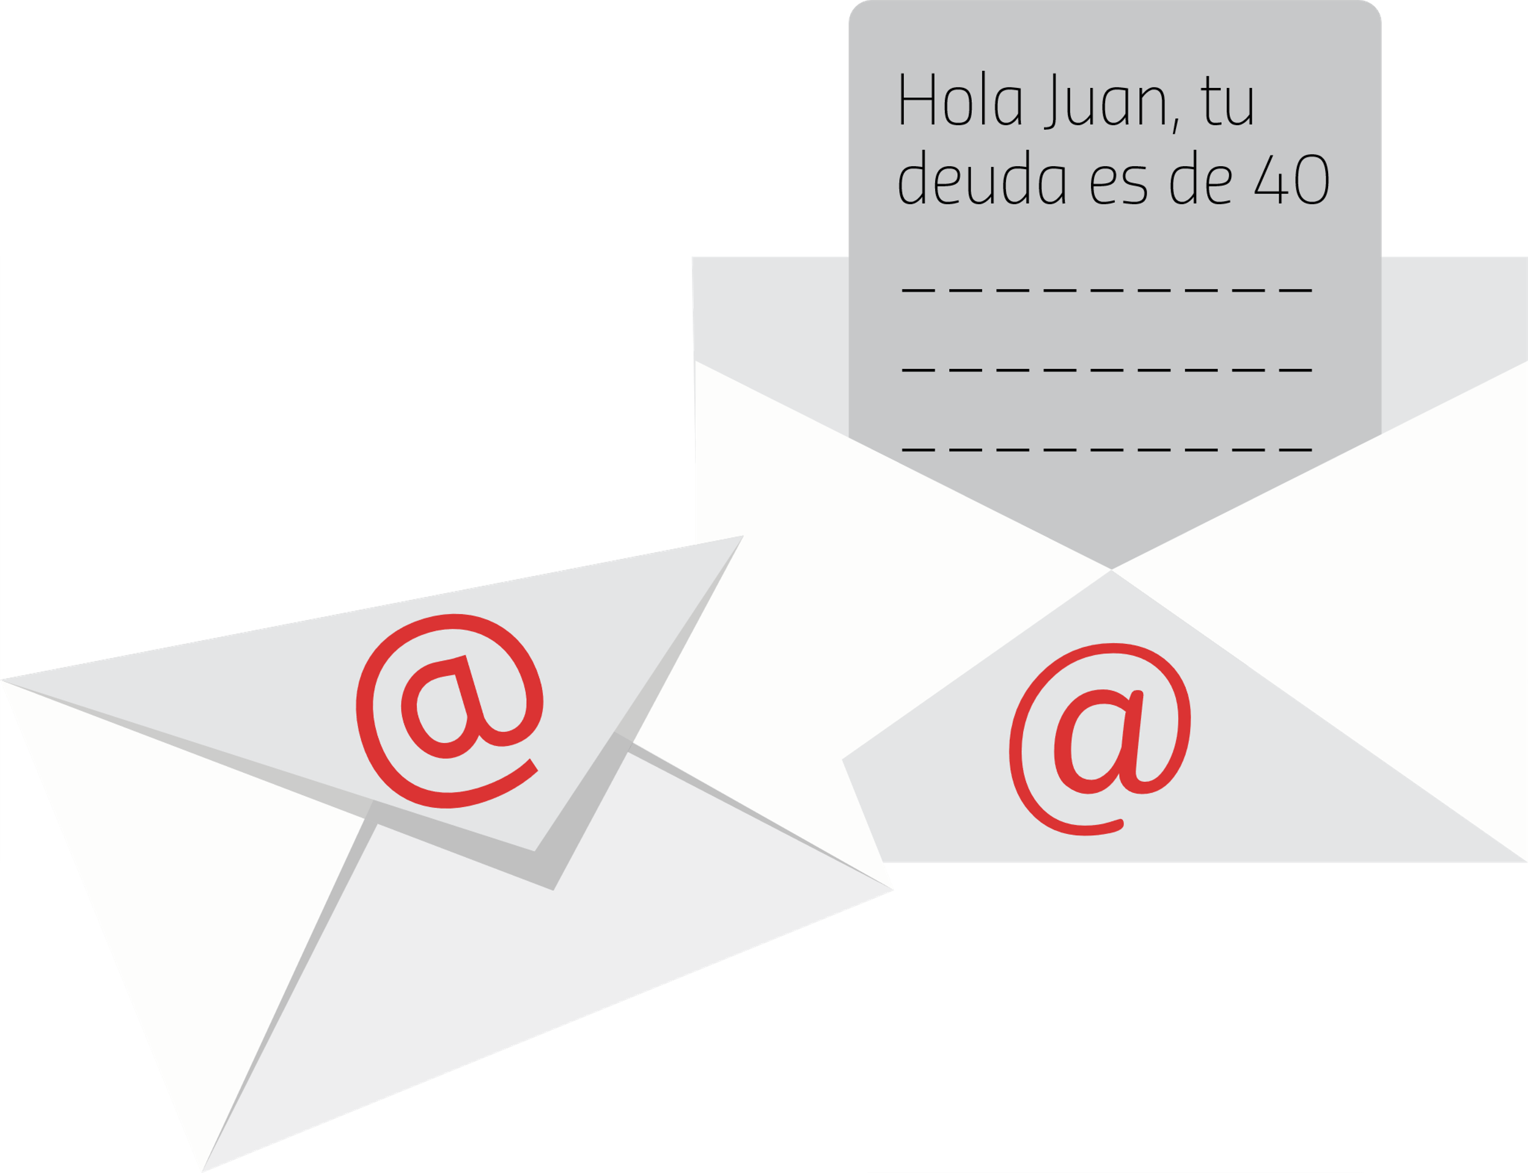
Buenas Prácticas Técnicas
2. Personaliza al máximo.
Aunque E-mail Marketing es una técnica de comunicación masiva, a todos el mundo le gusta sentirse especial y recibir un correo electrónico personalizado, con datos personalizados.
Personalizaciones recomendadas: Nombre (en el asunto y en el saludo), personaliza por género (puedes enviar dos campañas), personaliza por edad, cuidad, preferencias.

Slide 12

Buenas Prácticas Técnicas
3. Diseño Responsive.
Asegúrate de que tus emails se ven perfectos en todos los dispositivos.
Aldeamo como proveedor de envío de correos electrónicos provee diseño responsive en sus plantillas.

Slide 13
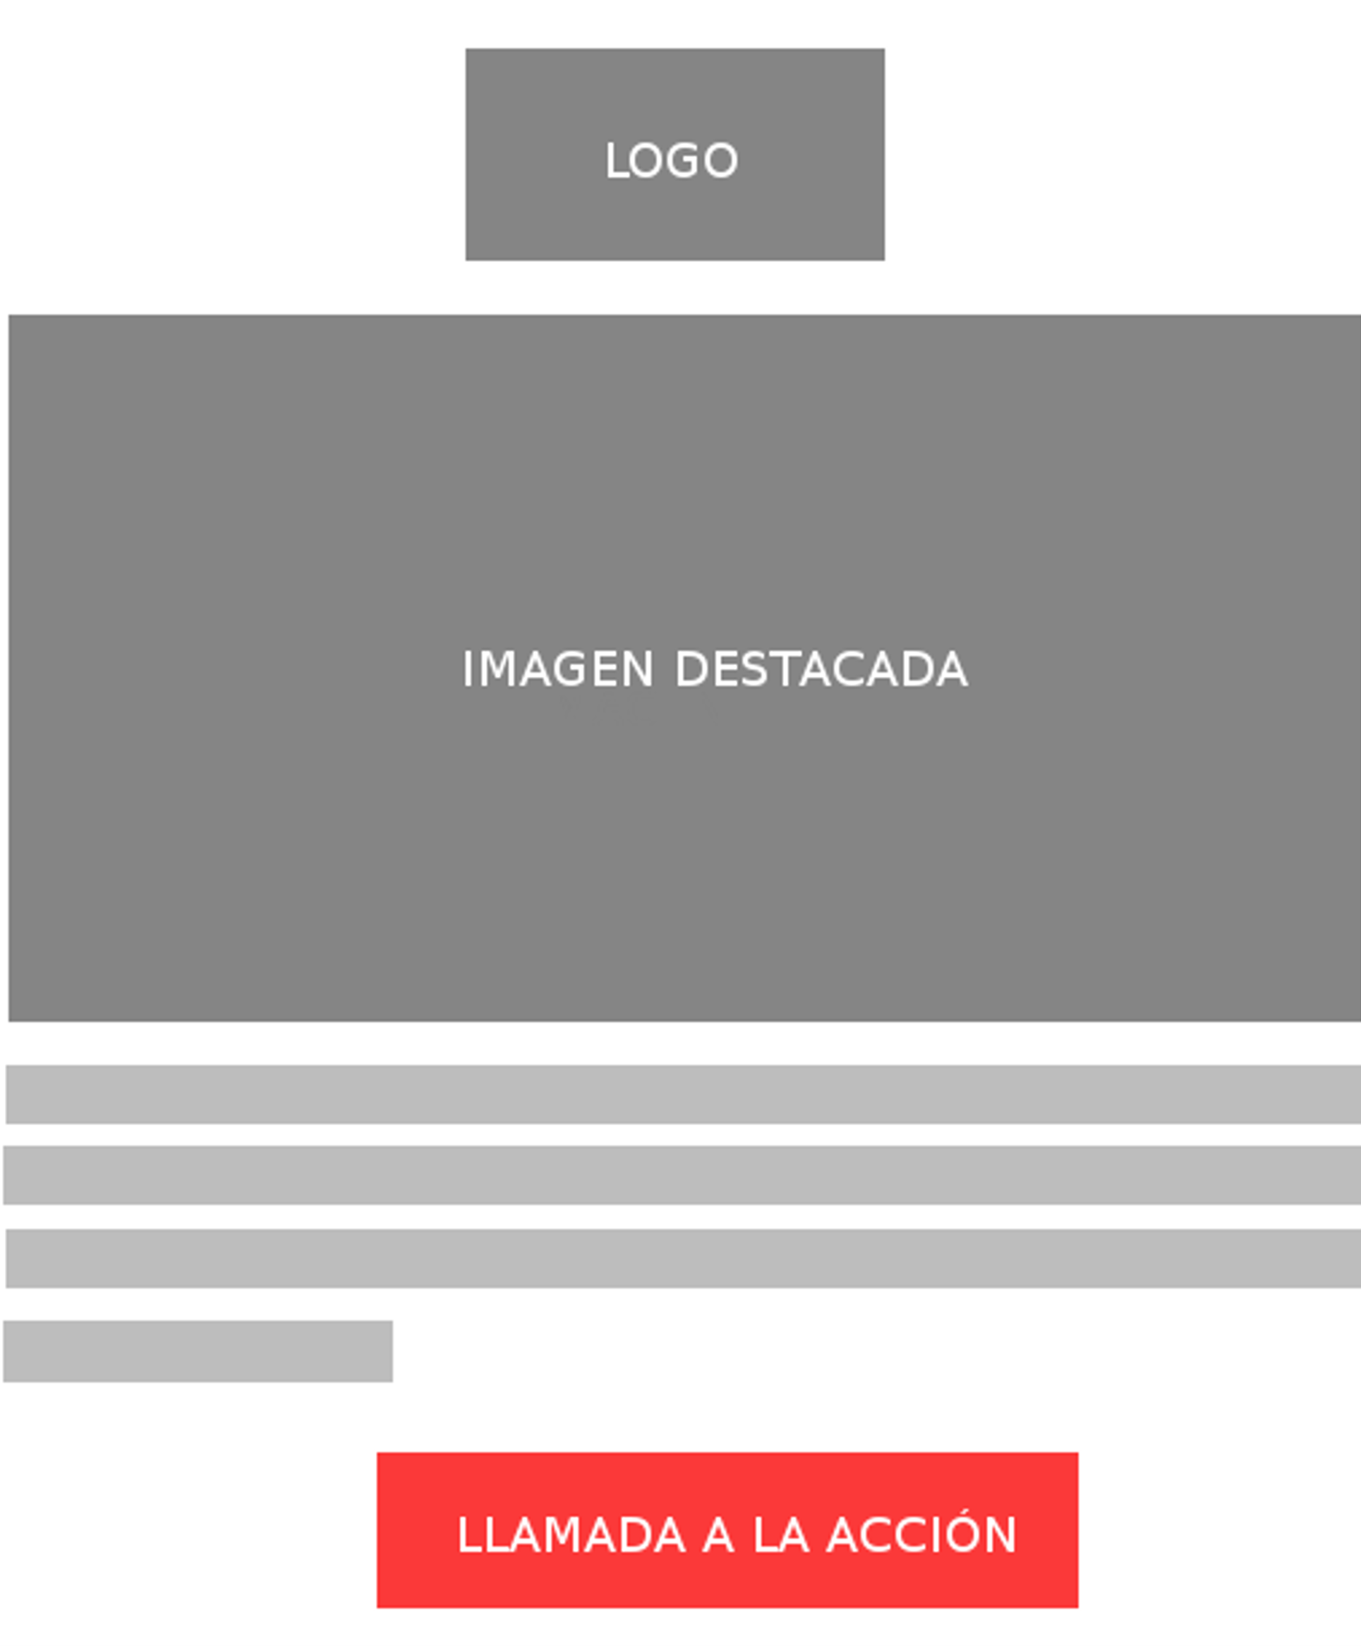
Buenas Prácticas Técnicas
4. Menos es más, Emails sencillos.
En la mayoría de los casos, los correos (Newsletters) más sencillos funcionan mucho mejor que los que están llenos de imágenes, colores diferentes, diseños complicados…
Menos es más: Tu email tiene que ser sencillo. Cuanto menos se parezca a las típicas newsletters (esas que están maquetadas a diferentes columnas, repletas de imágenes enormes o con encabezados), mucho mejor.

Slide 14
Buenas Prácticas Técnicas
4. Menos es más, Emails sencillos.

Slide 15
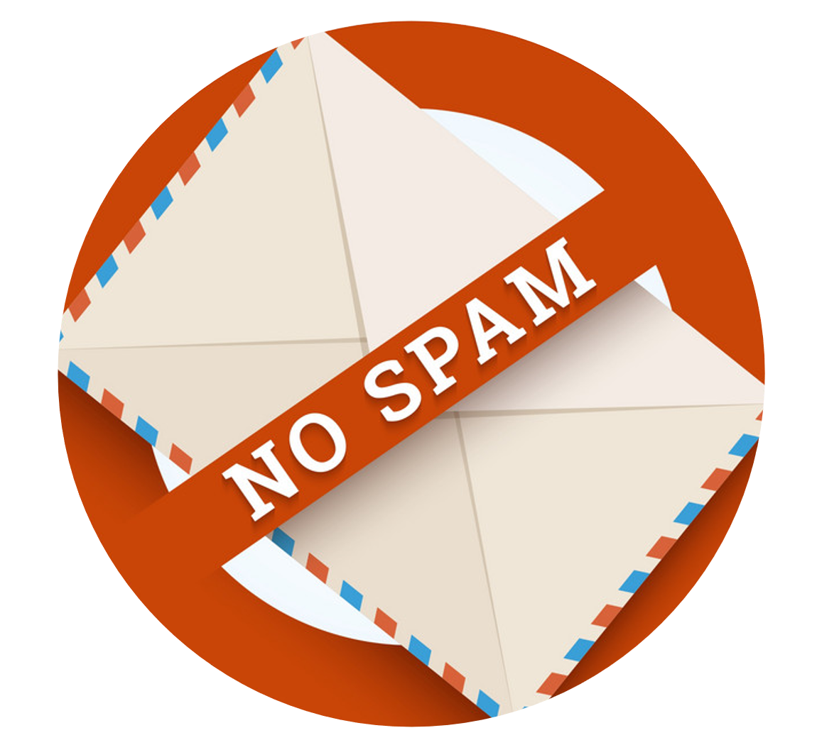
Buenas Prácticas Técnicas
5. Evita palabras SPAM.
Palabras Spam: Gratis, regalo, mejor precio, promoción especial, descuento, rebajas, oferta, clic aquí, gana dinero, compra, mejor precio, menor precio, por sólo, llama gratis, inversión, 50% menos, ¿por qué pagar más?, elimina tu deuda, ya, hazlo ya, comienza hoy, por tiempo limitado, visto en TV, pierde peso.
Elige un remitente antispam. En la mayoría de los casos debemos evitar errores como info@, noreply@, noresponder@, comunicacion@.

Slide 16

Buenas Prácticas Técnicas
6. Añade un CTA.
Todos los correos electrónicos que envíes deben tener un objetivo. Para esto debes invitar al usuario a que realice una acción.
CTAs recomendados: Leer un post (artículo), descargar un documento en PDF, redireccionar a un vídeo, comprar un producto, apuntarse a una conferencias, pedir más información, suscribirse etc.

Slide 17

Buenas Prácticas Técnicas
7. Busca las mejores horas (Haz pruebas).
La hora en que envías tus emails afecta mucho a la tasa de apertura. Tienes que descubrir qué horario es el más adecuado para enviar tus newsletters.
Haz pruebas, mide, analiza y comprueba qué hora del día (y qué día de la semana) es el que tus suscriptores abren más emails, hacen más clics y completan más conversiones.

Slide 18
Buenas Prácticas Técnicas
8. Enlace para darse de baja.
Todos tus emails deben incluir un enlace para que los suscriptores se puedan dar de baja siempre que quieran.
La solución de Aldeamo te soluciona automáticamente este paso.

Slide 19

Buenas Prácticas Técnicas
9. Prueba, envía, mide y analiza.
Si quieres que tus campañas de Email Marketing funcionen a la perfección, debes analizar todos y cada uno de los correos electrónicos que envíes.
La secuencia debe ser esta: haz pruebas de tus correos > realiza el envío > mide todos los factores > analiza los resultados.
*Sólo así podrás descubrir qué funciona y qué no funciona.

Slide 20
CheckMail

Slide 21

Casos de Éxito
Resultados:
- 1’327.999 correos validados.
- Correos “Ok”: 1’120.654
- Correos “Fail”: 207.345
- El 19% de correos de la base estaban errados.
Ahorro en USD 1,450 mensual y USD 17,000 al año.
Caja de compensación colombiana en el año 2017 validó la base de datos histórica de todas las áreas de su empresa.

Slide 22

Gracias

